Slide 1
Презентация познавательно-исследовательского проекта «Какая птица самая главная?»
Подготовила воспитатель высшей категории Макаревич О.Б.

Slide 2
Актуальность проекта:
Данный проект призван не только углубить и систематизировать знания о птицах, он послужит формированию экологического сознания каждого ребенка, а также поможет в воспитании интереса к нашим соседям по планете - птицам, желание узнавать новые факты их жизни, заботиться о них.
Идея приобщения человека к природе, к её познаванию имеет глубокие корни в педагогической науке. Выдающиеся мыслители и педагоги прошлого, видели в природе могучий источник знаний, средство для развития ума, чувств и воли. Взаимоотношение человека с природой и её обитателями – актуальный вопрос современности. Оно осуществимо при наличии в каждом ребенке достаточного уровня экологической культуры, экологического сознания, формирование которых начинается с раннего детства и продолжается всю жизнь.

Slide 3
Цель: Развитие познавательной активности, любознательности, творческой активности в выражении субъективного мнения, в выборе, как содержания деятельности, так и средств решения проблемы. Задачи: • расширять представления о птицах, • уточнить названия некоторых из них; • закрепить представление о пользе птиц; • воспитывать интерес к птицам, желание оберегать их. • развивать наблюдательность, внимание, умение поддерживать разговор на определённую тему, говорить спокойно, с естественной интонацией; • развивать поисково-исследовательскую деятельность.

Slide 4
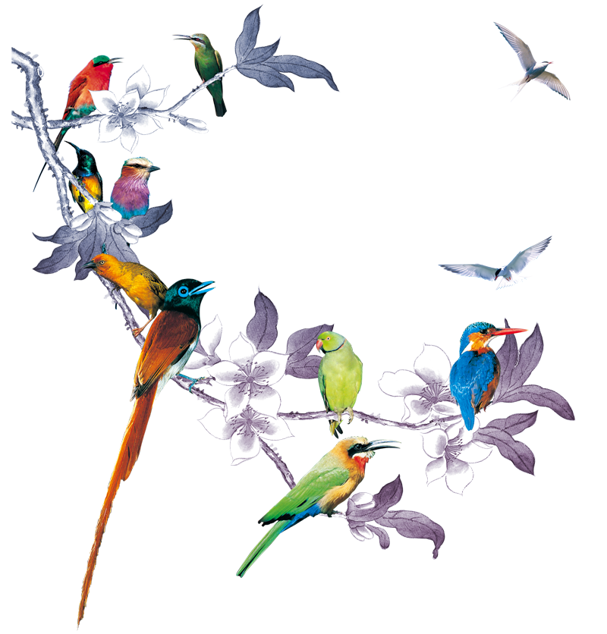
Гипотеза: Если о какой-либо птице говорится часто в книгах, пословицах, поговорках, загадках, музыке, если она изображается на главных символах нашей страны, то она и есть самая главная птица.

Slide 5
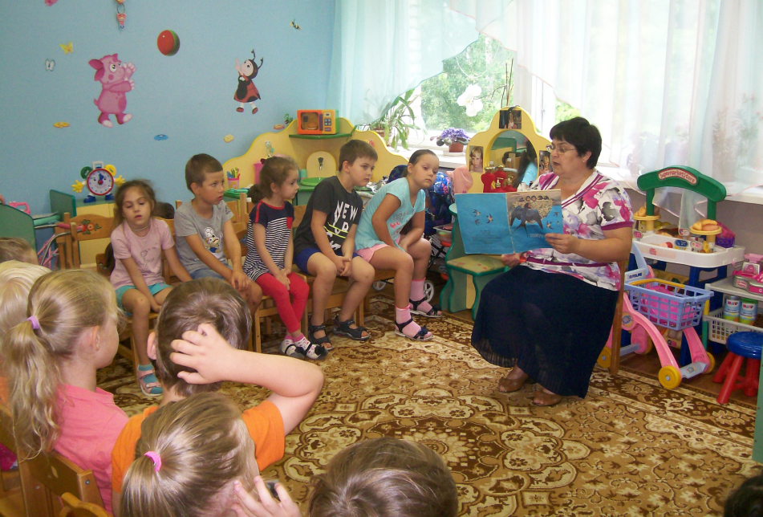
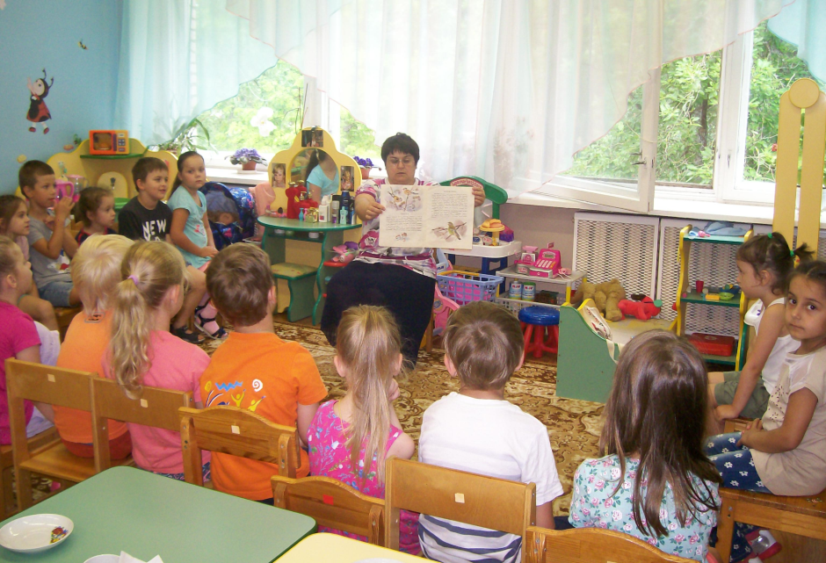
Для реализации проекта была организована следующая работа:
Чтение познавательных книг, художественной литературы

Slide 6
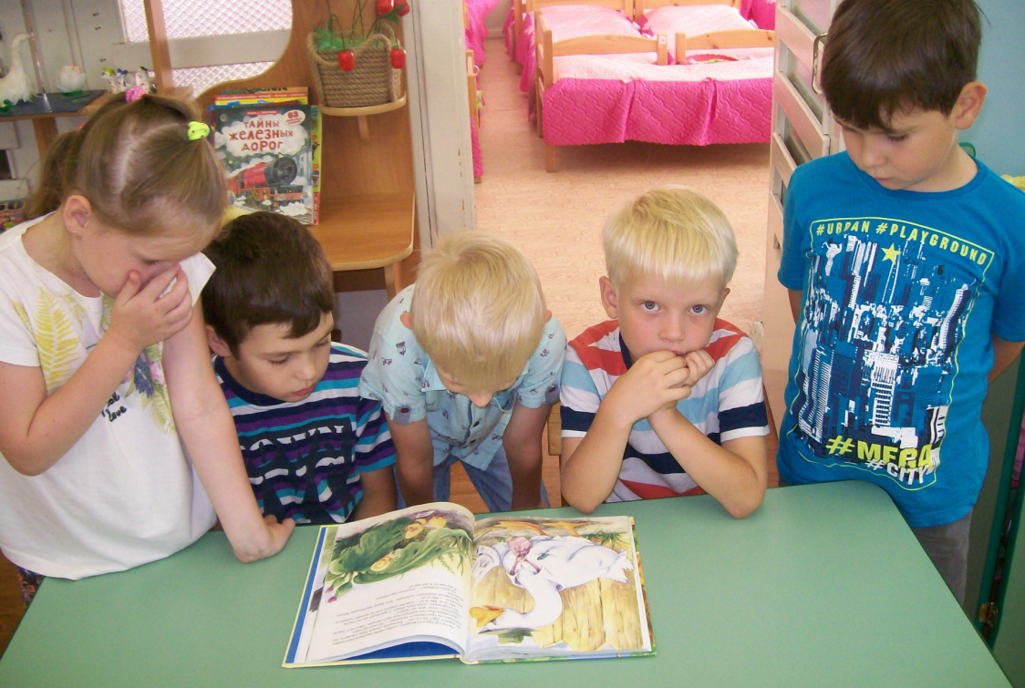
Дети самостоятельно рассматривали книги о птицах

Slide 7
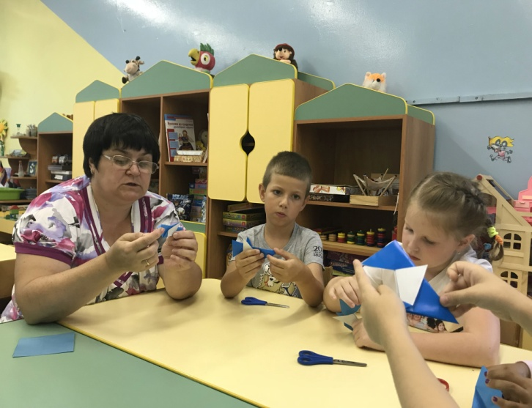
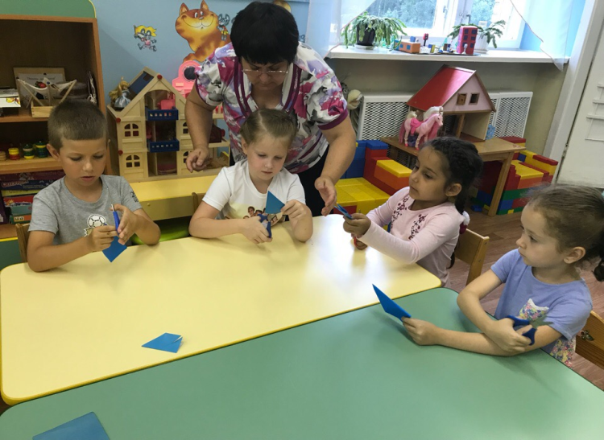
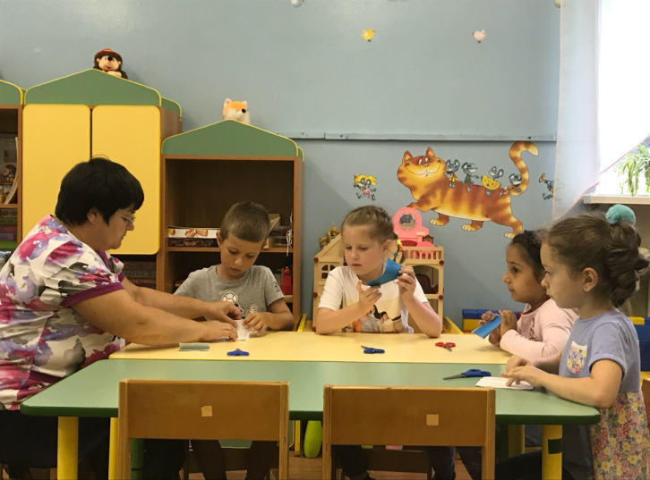
Конструировали "Синюю птицу"

Slide 8
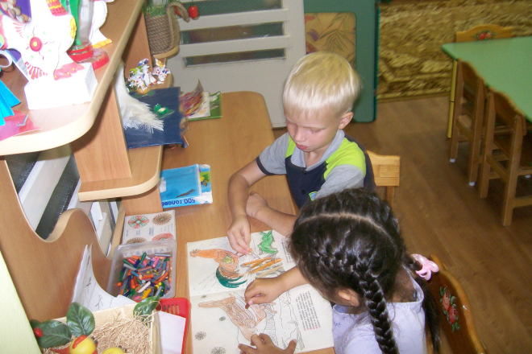
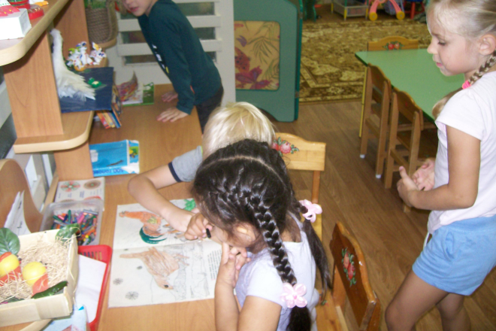
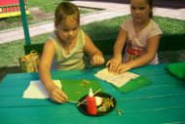
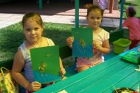
Рисовали и раскрашивали,
конструировали птиц из природного материала

Slide 9
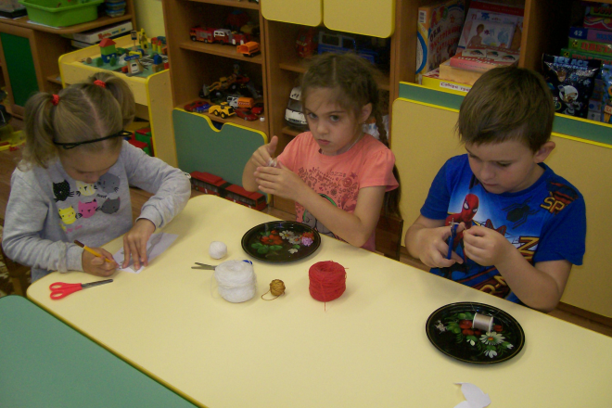
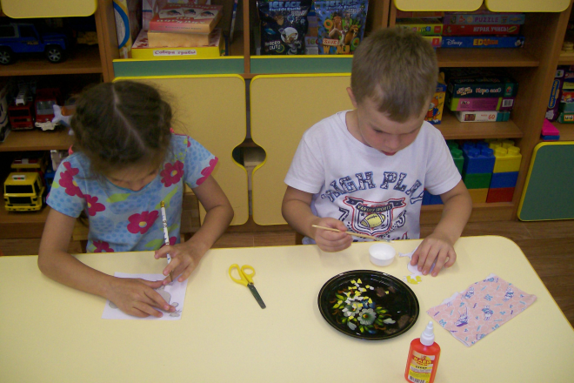
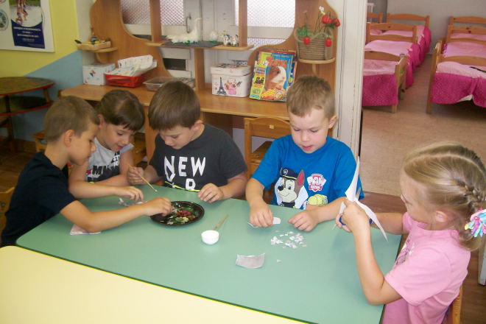
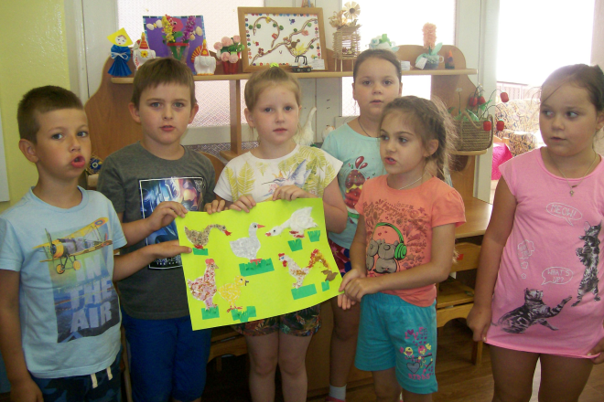
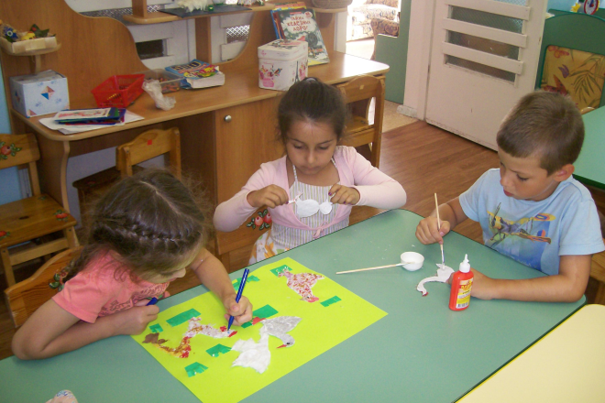
Сделали коллективную аппликацию по сказке Г.Х.Андерсена "Гадкий утёнок"

Slide 10
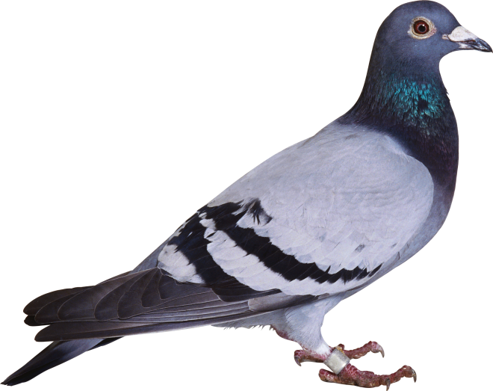
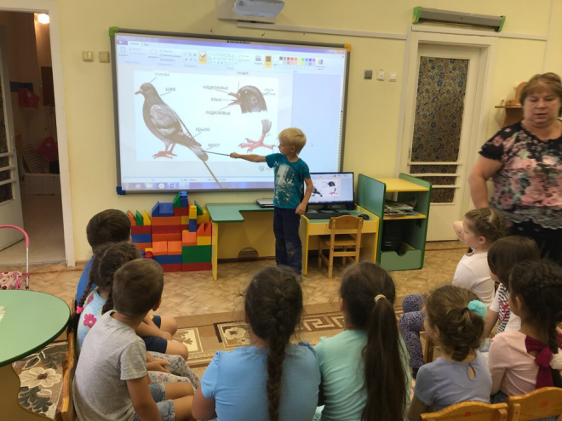
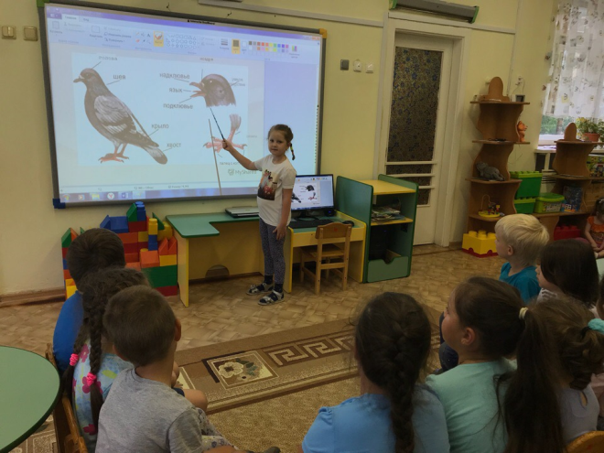
Рассматривали строение птицы

Slide 11
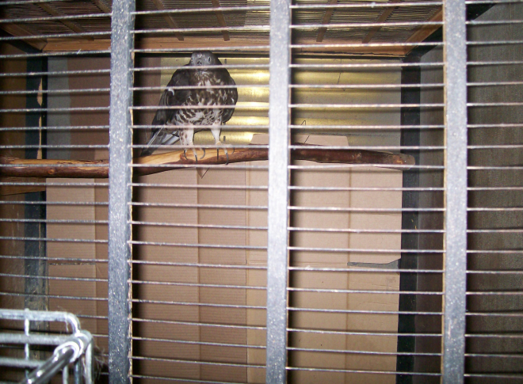
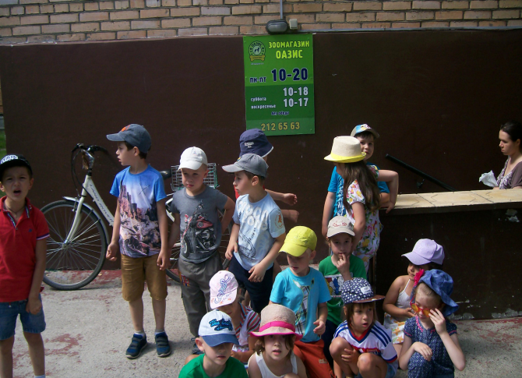
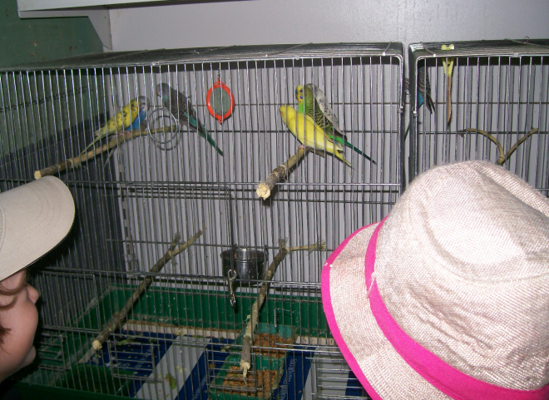
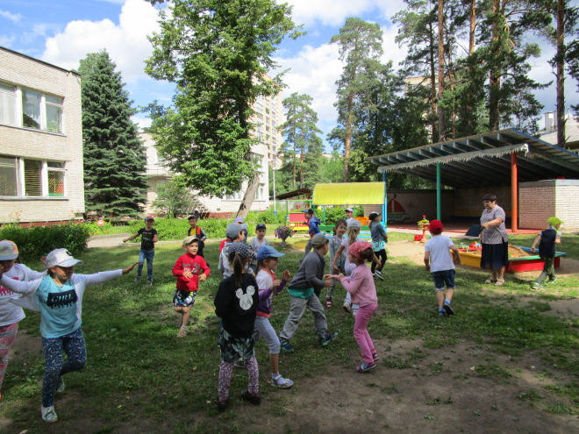
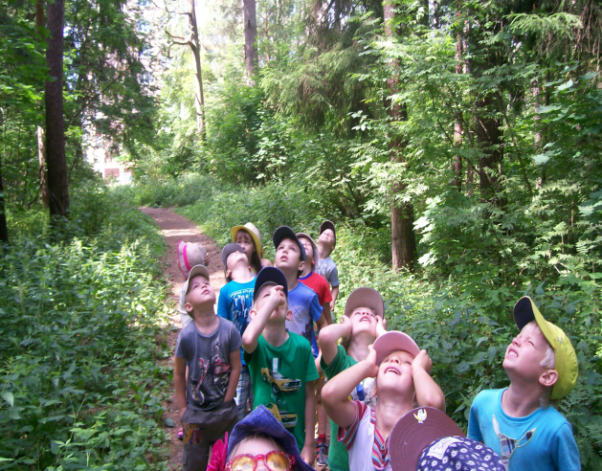
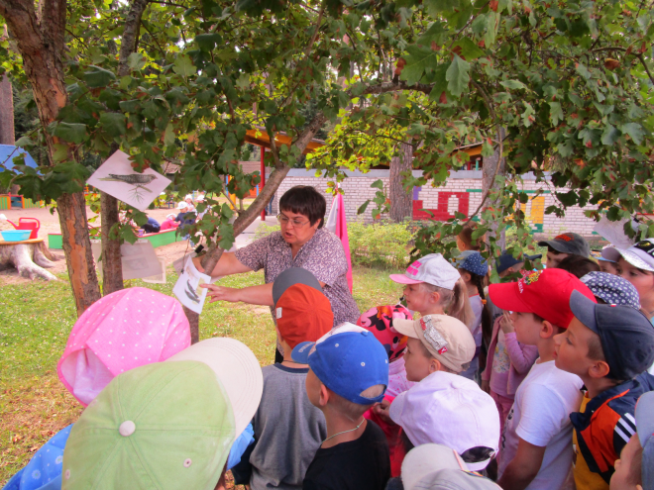
Беседа и проведение опытов на экоточке "Птицы", проведение подвижных, дидактических игр, экскурсии в лес, зоомагазин
Текст слайда

Slide 12
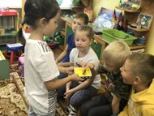
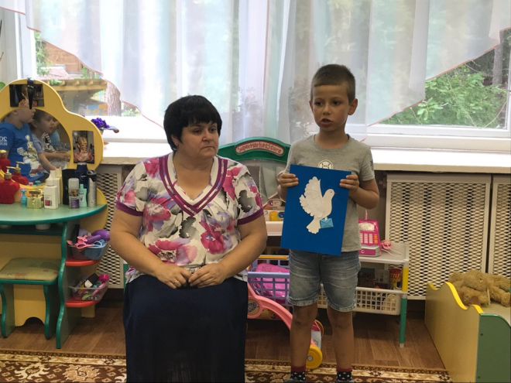
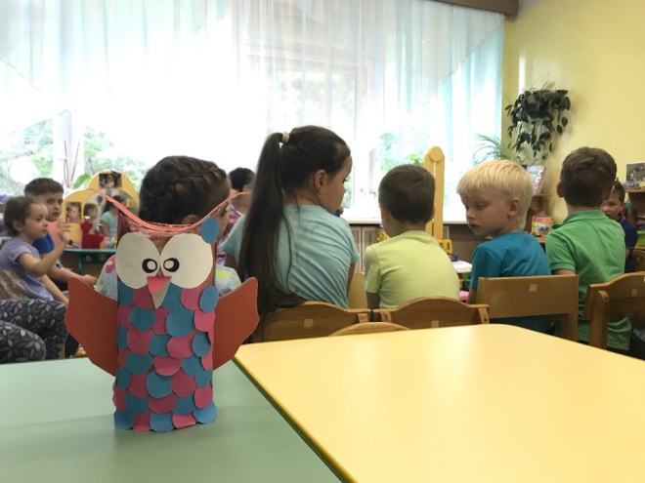
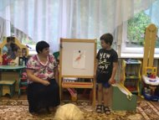
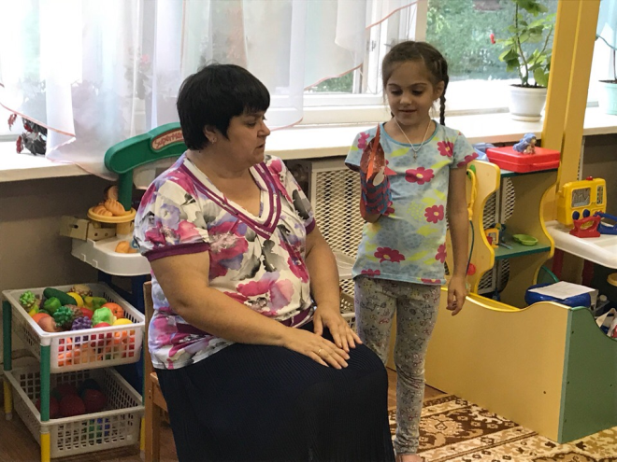
Провели конкурс детских презентаций по теме: "Моя птица самая главная"

Slide 13
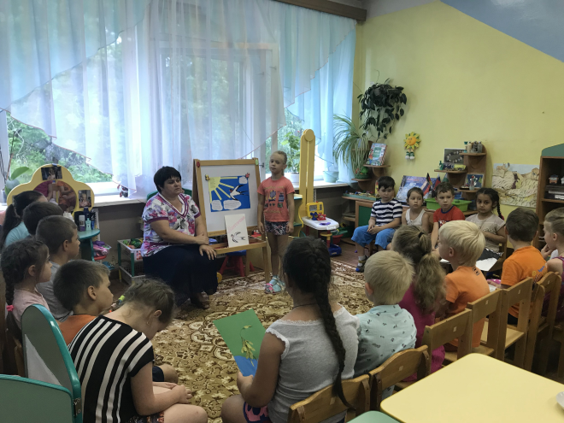
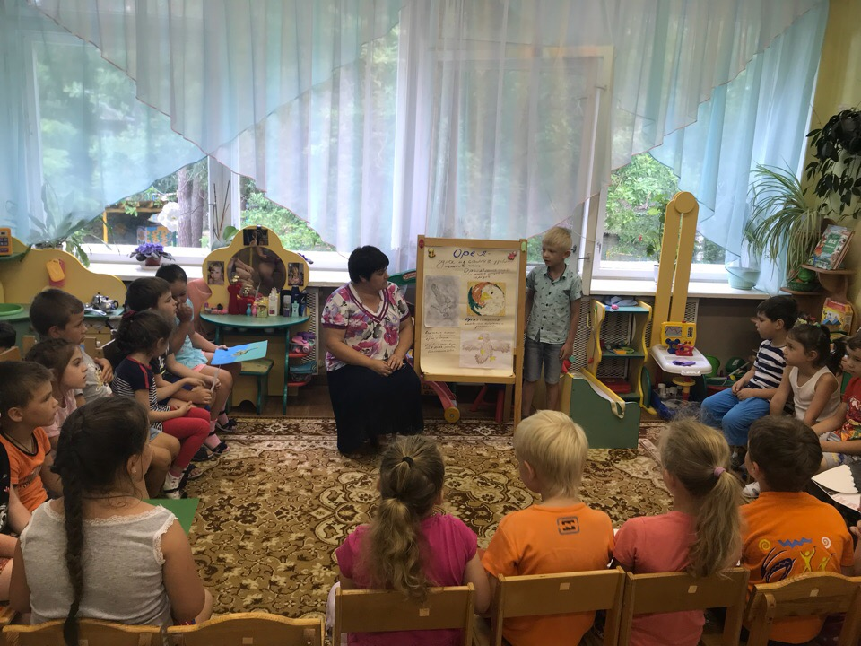
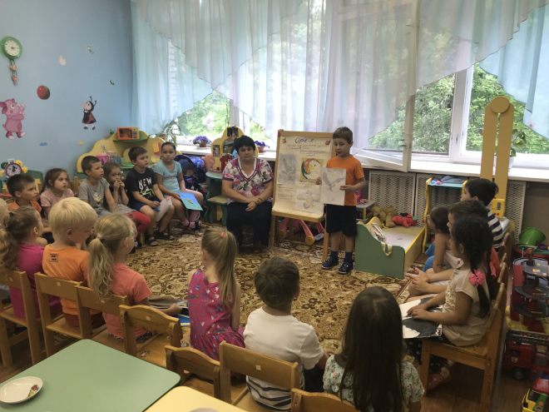

Slide 14
Работа в рамках проекта получилась интересной и увлекательной. Позволила расширить кругозор каждого ребенка, создать для него более широкие общественные контакты, чем это возможно при традиционных формах занятий. В работе с родителями были учтены все пожелания. В реализации проектной деятельности дети научились:
- видеть проблемы; - задавать вопросы;
- делать выводы и умозаключения;
- наблюдать; - классифицировать;
- рассказывать легенды, сказки, истории о птицах и творчески их оформлять
Проблему проекта дети решили путем совместной деятельности с родителями и воспитателями. Ребенок усваивает всё прочно и надолго, когда слышит, видит и делает сам.

Slide 15
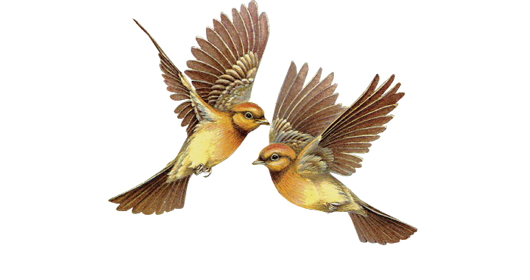
Много птиц у нас живут
Всех по разному зовут:
Есть синица, воробей,
Ласточка и соловей,
И ворона, и сорока, и кукушка, и скворец,
Зяблик, клест,
снегирь и голубь
Просто всех не перечесть.
Птицы - это красота!
Любить должны мы их всегда!
В природе птицы так важны,
Ведь очень все они нужны!

